Slide 1


si-2. テーブル定義，データ型，主キー，SQL 問い合わせ
SQL 入門演習（SQLite3 を利用）（全３回）
SQL の入門者へhttps://www.kkaneko.jp/de/sqlite3/index.html
金子邦彦

Slide 2
第２回のアウトライン
テーブル
テーブル定義
データ型
主キー
NULL
テーブルへのレコードの挿入
SQL 問い合わせ

Slide 3
テーブルの例
テーブル名: products
id | name | price
1 | orange | 50
2 | apple | 100
3 | melon | 500

Slide 4
テーブル定義
テーブル名: products
id | name | price
1 | orange | 50
2 | apple | 100
3 | melon | 500
テーブル定義では，
・テーブル名
・属性の属性名
・属性のデータ型
などを設定して，テーブルを定義する
CREATE TABLE products (
id INTEGER PRIMARY KEY NOT NULL,
name TEXT NOT NULL,
price REAL);

Slide 5
属性のデータ型
id | name | price
1 | orange | 50
2 | apple | 100
3 | melon | 500
属性名
テーブル
の本体
整数 長いテキスト 浮動小数点数
TEXT
REAL
← SQL のキーワード
INTEGER
それぞれの属性のデータ型
Notes:
データ型は属性ごとに設定します．
このテーブルの例で示すように，
id属性は自動インクリメント，
products属性には短いテキスト，
単価属性には数値というように，
属性ごとに異なるデータ型を設定することができます．
こうして設定されたデータ型と違うデータを入れることはできません．
例えば，単価属性が数値に設定されているとき，
数値でないデータを入れることはできません．

Slide 6
属性のデータ型
Access の主なデータ型 | SQL のキーワード
 | NULL | 空値
短いテキスト | CHAR | 文字列
長いテキスト | TEXT | 文字列
数値 | INTEGER, REAL | 整数や浮動小数点数
日付／時刻 | DATETIME | 日付や時刻など
Yes／No | BIT, BOOL | ブール値
※ 整数は INTEGER, 浮動小数点数（小数付きの数）は REAL
※ 短いテキストは半角 255文字分までが目安
それ以上になる可能性があるときは長いテキスト
Notes:
データ型にはたくさんの種類があります．
短いテキスト，長いテキスト，数値型，自動インクリメント型，
日付／時刻型，YesやNoを示す型などがあります．

Slide 7
主キー
通し番号，学生番号のように，１つのテーブルの中で同じ値が２回以上出ないと前もって分かっている属性
id | name | price
1 | orange | 50
2 | apple | 100
3 | melon | 500
主キー

Slide 8
リレーショナルデータベースの NULL
NULL は「ヌル」あるいは「ナル」と読む
リレーショナルデータベースで NULL は，次の場合に使う
1. 未定，未知，不明（分からない場合）
2. 非存在（もともと存在しない場合）

Slide 9
テーブル定義と一貫性制約
【SQL プログラム】
CREATE TABLE products (
id INTEGER PRIMARY KEY NOT NULL,
name TEXT NOT NULL,
price REAL);
id:
主キー (PRIMARY KEY)，
NULL になることはない (NOT NULL)
name:
NULL になることはない (NOT NULL)
テーブルの制約について記述．
データベースの一貫性を維持するのに役立つ．

Slide 10
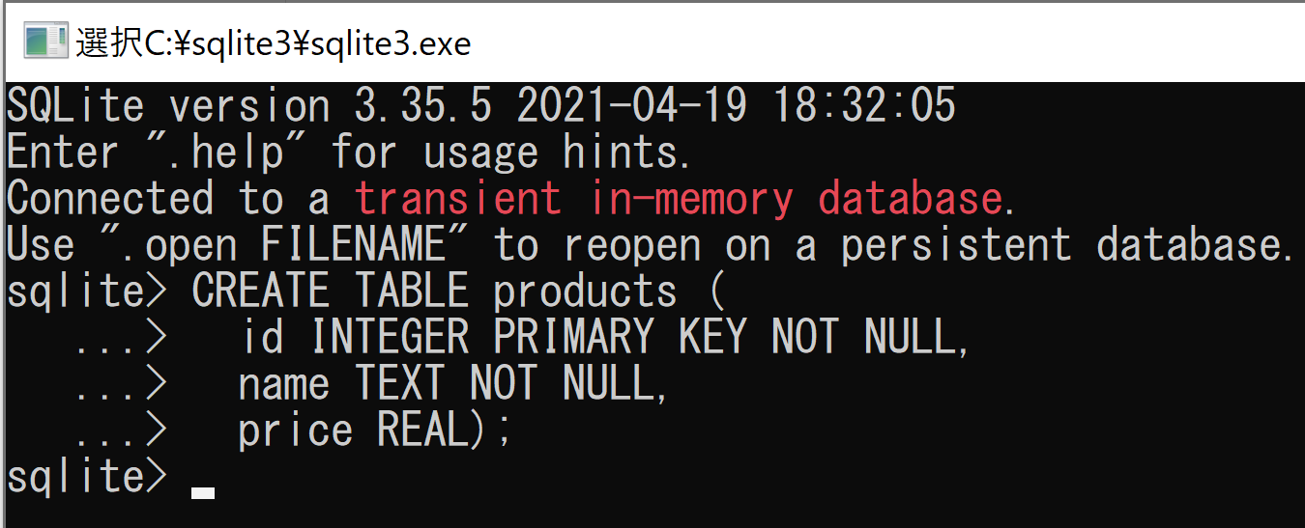
テーブル定義 products
【SQL プログラム】
CREATE TABLE products (
id INTEGER PRIMARY KEY NOT NULL,
name TEXT NOT NULL,
price REAL);

Slide 11
新しいレコードの挿入
テーブル名: products
id | name | price
1 | orange | 50
2 | apple | 100
3 | melon | 500
id | name | price
1 | orange | 50
2 | apple | 100
3 | melon | 500
4 | apple | 150
INSERT INTO products VALUES(4, 'apple', 150);
テーブル名
値の並び．半角のカンマ「,」で区切る
※ 文字列は半角の「'」で囲む

Slide 12

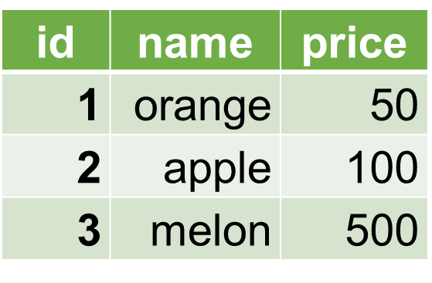


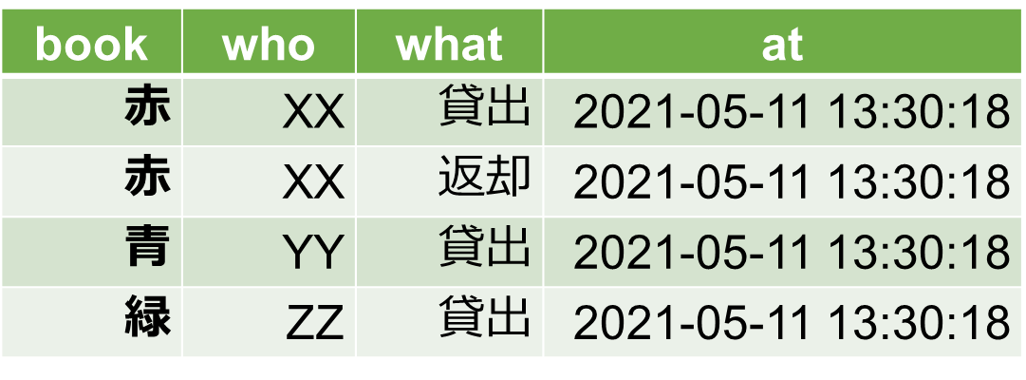
問い合わせ（クエリ）の仕組み
問い合わせ（クエリ）
の結果は，テーブル形式のデータ
問い合わせ（クエリ）
のコマンド
データの種類ごとに分かれた，たくさんのテーブル
リレーショナル
データベースシステム

Slide 13
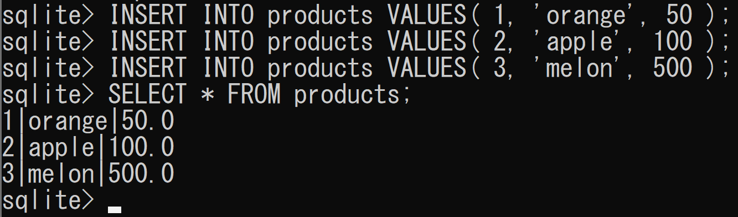
レコードの挿入，SQL 問い合わせ
【SQL プログラム】
INSERT INTO products VALUES( 1, 'orange', 50 );
INSERT INTO products VALUES( 2, 'apple', 100 );
INSERT INTO products VALUES( 3, 'melon', 500 );
SELECT * FROM products;

Slide 14
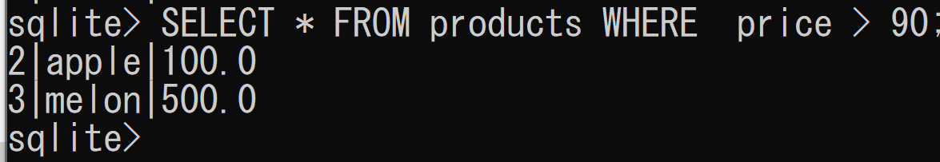
SQL 問い合わせ
【SQL プログラム】
SELECT * FROM products WHERE price > 90;

Slide 15
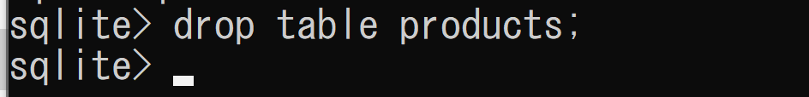
SQL を用いたテーブルの削除
テーブル products の削除
【SQL プログラム】
drop table products;

Slide 16
ここで使用した SQL
テーブル定義
CREATE TABLE ...
問い合わせ
SELECT ... FROM ...
SELECT ... FROM ... WHERE ...
レコードの挿入
INSERT INTO ...

